Slide 1
Министерство образования и науки Республики Башкортостан государственное автономное профессиональное образовательное учреждение Уфимский топливно-энергетический колледж Исследовательская работа по теоретическим основам теплотехники и гидравлики:
Котлы и котельные установки
Выполнил студент группы 2ТС-1:
Богачёв Д.С
Проверила:
Валеева З.А
Уфа 2023

Slide 2
Тема:
Данная исследовательская работа рассматривает тему «Котлы и котельные установки».
Эта тема актуальна для специальности 13.02.02 теплоснабжение и теплотехническое оборудование. Исследовательская работа апробирована в дистанционном конкурсе "...".

Slide 3
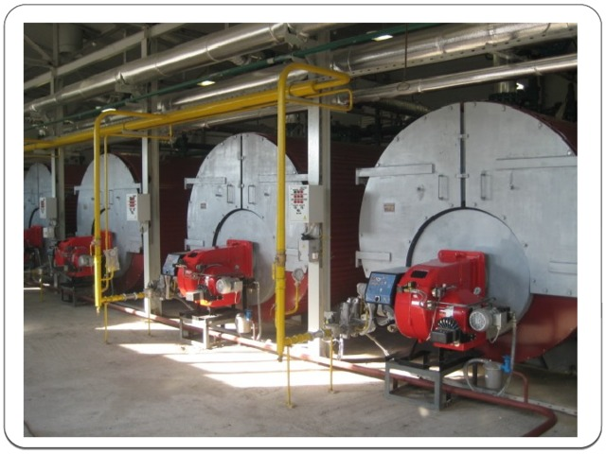
Цели и задачи:
Изучить котлы и котельные установки.
Рассмотреть работу котлов и котельных установок.
Сделать вывод по проделанной работе.

Slide 4
Общие сведения и понятия о котельных установках
1. Котельная установка представляет собой комплекс устройств, размещенных в специальных помещениях и служащих для преобразования химической энергии топлива в тепловую энергию пара или горячей воды.
2. Основные элементы - котел, топочное устройство (топка), питательные и тягодутьевые устройства.

Slide 5
Котел.
Котел- это теплообменное устройство, в котором тепло от горячих продуктов горения топлива передается воде. Топочное устройство служит для сжигания топлива и превращения его химической энергии в тепло нагретых газов.

Slide 6
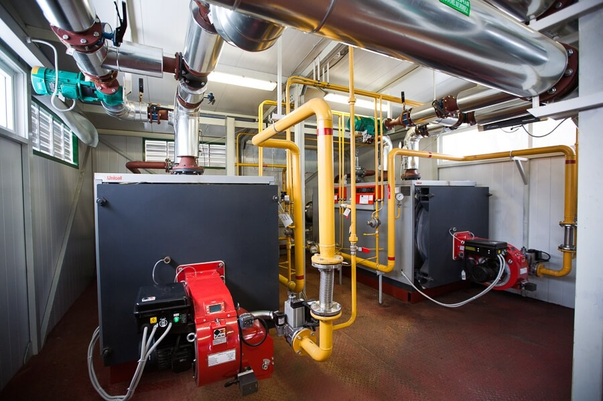

Slide 7
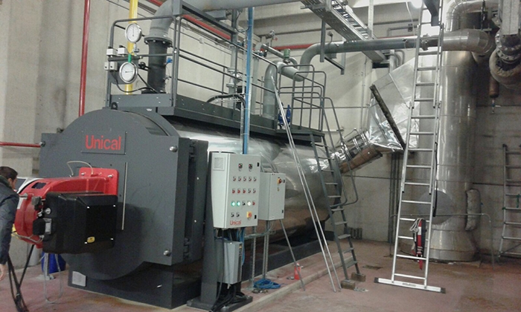
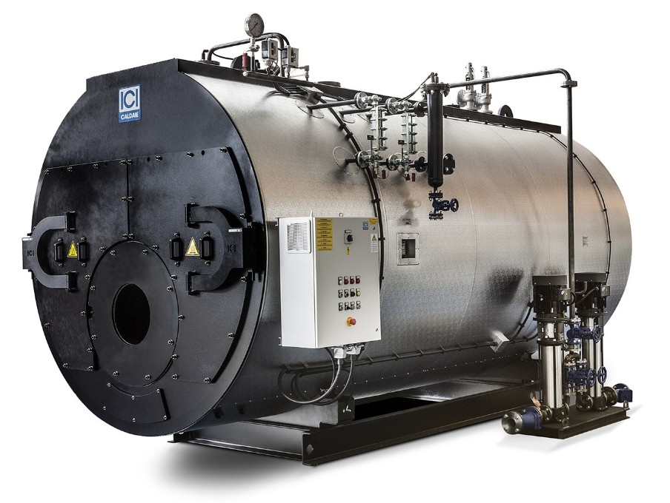
По вырабатываемому теплоносителю.
Водогрейные
Паровые

Slide 8
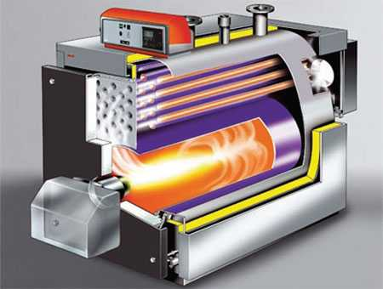
Устройство водогрейного котла.
В состав водогрейных котлов входит камера сгорания, блок конвективных панелей, по которым циркулирует теплоноситель, опорная рама и пояса жёсткости.

Slide 9
Устройство парового котла.
Паровой котел - это техническое устройство, предназначенное для выработки пара путем сжигания топлива или с помощью электроэнергии.

Slide 11
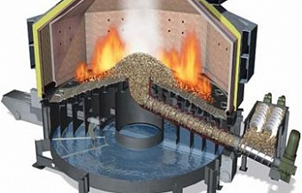
Топочное устройство.
Служит для сжигания топлива и превращения его химической энергии в тепло нагретых газов.

Slide 12
Питательные устройства.
В качестве питательных устройств для подачи воды в паровые котлы промышленных установок применяют центробежные, а для небольших установок - поршневые насосы с электрическим и паровым приводом. Центробежные насосы с электрическим приводом называются электронасосами, а с паровым - турбонасосами.

Slide 13
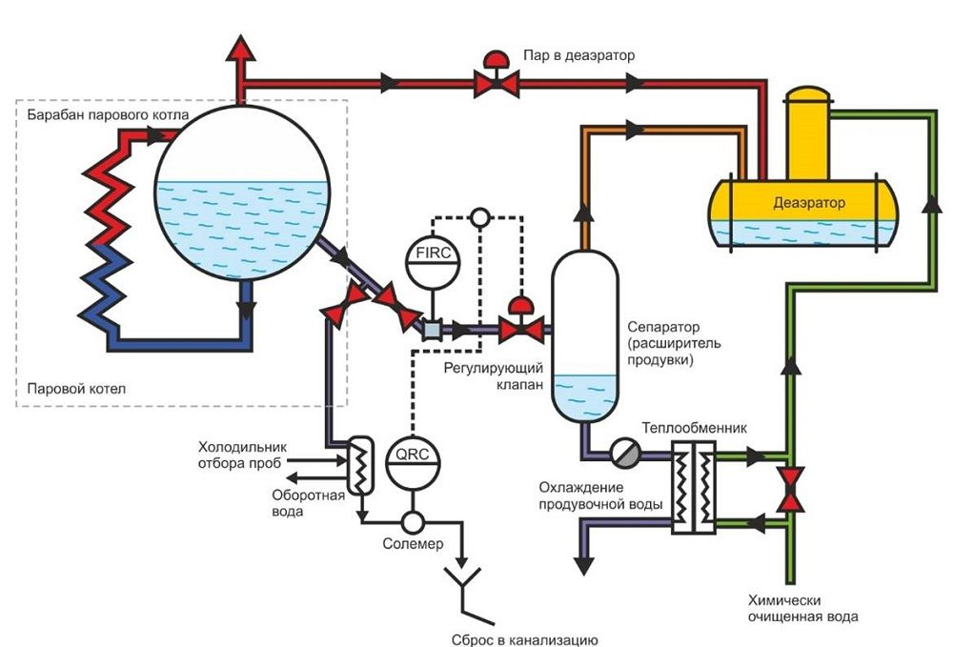

Slide 14
Тягодутьевое устройство.
состоит из дутьевых вентиляторов, системы газовоздуховодов, дымососов и дымовой трубы, с помощью которых обеспечиваются подача необходимого количества воздуха в топку и движение продуктов сгорания по газоходам котла, а также удаление их в атмосферу.
Продукты сгорания, перемещаясь по газоходам и соприкасаясь с поверхностью нагрева, передают тепло воде.

Slide 15
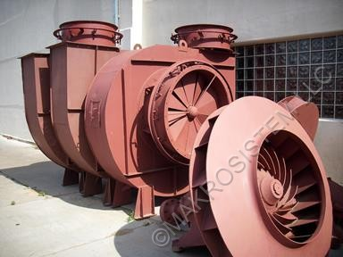

Slide 16
Вспомогательные устройства.
водяной экономайзер и воздухоподогреватель, служащие соответственно для подогрева воды и воздуха;
устройства для подачи топлива и удаления золы,
для очистки дымовых газов и питательной воды;
приборы теплового контроля и средства автоматизации.

Slide 17
Классификация котельных установок.
В зависимости от того, для какой цели используется тепловая энергия, котельные подразделяются на энергетические, отопительно-производственные и отопительные.

Slide 18
Виды и свойства топлива.
Топливо – это горючее вещество, использование которого для получения теплоты экономически оправдано. Целесообразность применения тех или иных горючих веществ в качестве топлива должна обосновываться технико-экономическими факторами: стоимость добычи и транспортировки; теплота сгорания, влияние на окружающую среду; доступность для широкого использования и т.п.
Топливо состоит из горючей и негорючей частей. Горючей частью является углерод, водород и сера, а негорючей — кислород, азот. зола и влага.

Slide 19
Виды топлива.
Различают твердое, жидкое и газообразное топливо. Твердое топливо — дрова, торф, бурый и каменный угли, сланцы; жидкое — нефть и продукты ее переработки — мазут, керосин и др., газообразное — природные и искусственные газы.
Различают также естественное топливо, непосредственно существующее в природе — дрова, уголь, торф, природный газ, и искусственное, являющееся продуктом переработки естественного топлива — древесный уголь, мазут, искусственные газы и др.
В зависимости от величины теплоты сгорания различают высокосортное топливо (с высокой теплотой сгорания) и низкосортное.

Slide 20
Вывод.
В заключении хочется сказать, что котлы являются одним из самых важных устройств в отопительных приборах. Котёл является самым главным теплотехническим оборудованием для подачи тепла и пара на турбину.

Slide 21
Список источников.
Сайт multiurok 2020 год;
Сайт Wikipedia 2018 год;
Сайт kvzr 2022 год;
Сайт boosterbuy 2019 год;

